Slide 1

CFA备考的经验与教训
winstarwang
201807

Slide 2
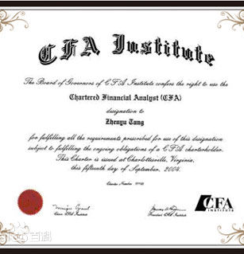
What is CFA
CFA全称 Chartered Financial Analyst （特许注册金融分析师），是全球投资业里最为严格与高含金量资格认证，被称为金融第一考的考试，为全球投资业在道德操守、专业标准及知识体系等方面设立了规范与标准。

Slide 3
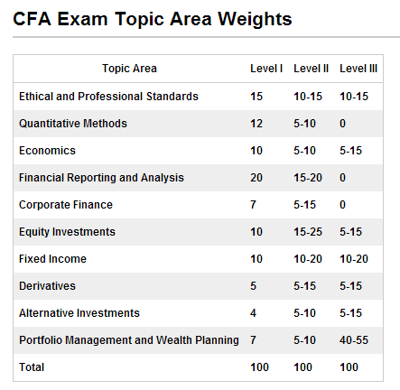
CFA Contents
道德与职业行为标准（Ethics and Professional Standards）
定量分析（Quantitative）
经济学（Economics）
财务报表分析（Financial Statement Analysis）
公司财务（Corporate Finance）
投资组合管理 （Portfolio Management）
权益投资（Equity Investments）
固定收益投资（Fixed Income）
衍生工具（Derivatives）
其他类投资（Alternative Investments）
CFA每级都围绕这十门课程展开，难度逐级递增，各个级别侧重方向有所不同。

Slide 4
Level I Goal
CFA一级侧重投资工具、财务报表分析和投资分析管理基础，使学员具备基础的金融投资分析知识体系。CFA一级主要是定性问题的考核，考的是考生对理论知识的掌握程度。
侧重广度而不是深度
CFA一级考试题型是三选一的单选题，一级考试240道三选一选择题 ，上下午共6个小时考完。

Slide 5
Strategies
用战略思维做规划
学习、复习、练习
时间管理
精力管理

Slide 6
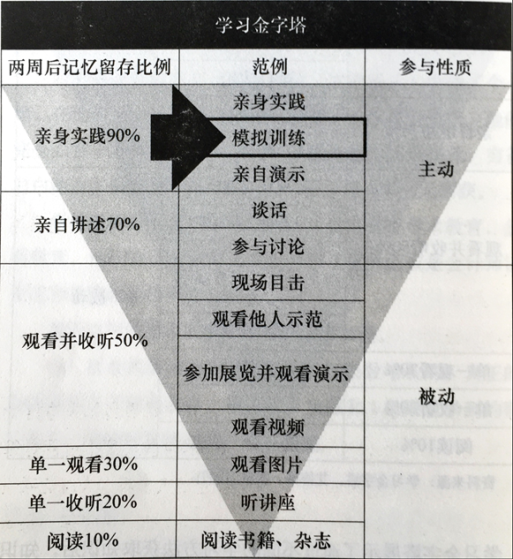
Learn & Review & Practice
惯性的学习方法：机械式地从头到尾阅读
使用“学习&复习&练习”循环：
学习：迭代式速读
复习：复述与重构
练习：应用与实践

Slide 7
Learn: access what I don’t know
主要材料：英文Notes+中文教材
直接啃英文教材速度太慢，使用中文教材交叉阅读可提升理解力
迭代式多遍阅读，每遍阅读时间减半（折半衰减）
80/20原则，紧抓重点，切勿过度沉溺细枝末节
挑出难点，集中突破，如果难度过大，暂时放弃（迭代学习数轮之后，会惊奇发现难点已经没有什么难度）

Slide 8
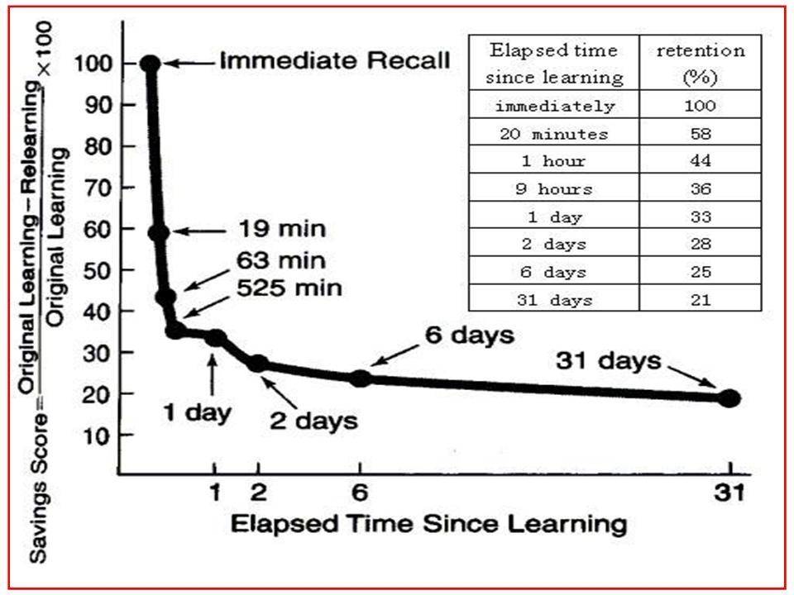
Review: check whether I know or not
对着一张白纸，将你知道的画出来
构建知识结构：关键词、概念、连接、结构
把学到的给自己讲一遍，讲不明白的地方就是盲点
合理安排复习的时间和节奏，最好能契合遗忘曲线

Slide 9
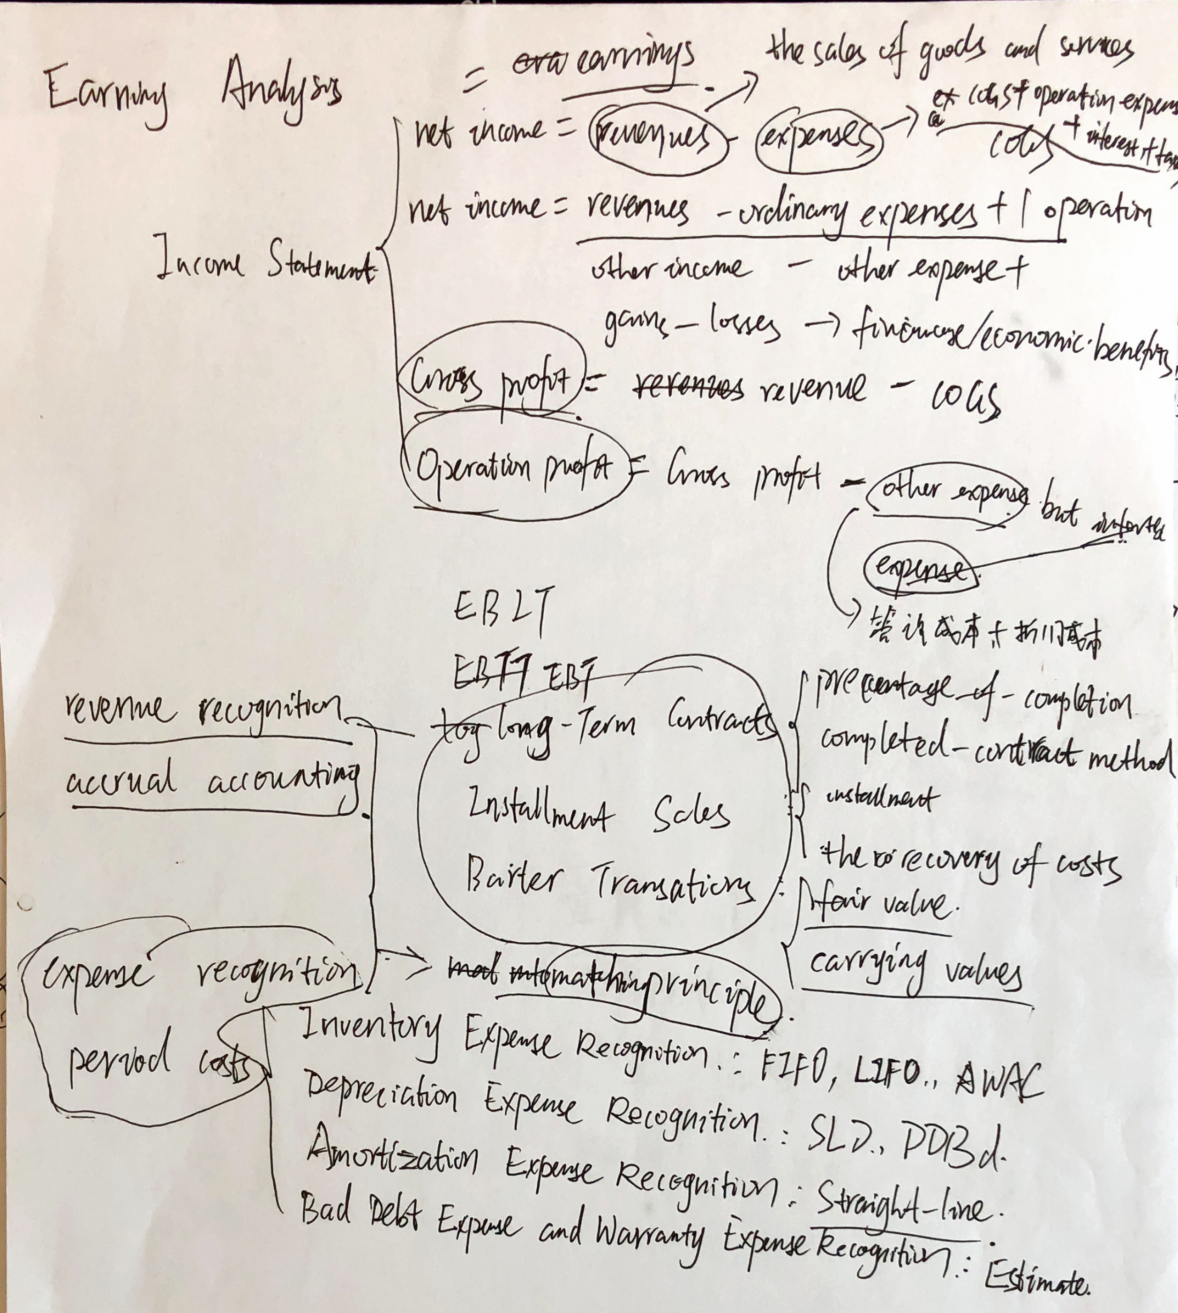
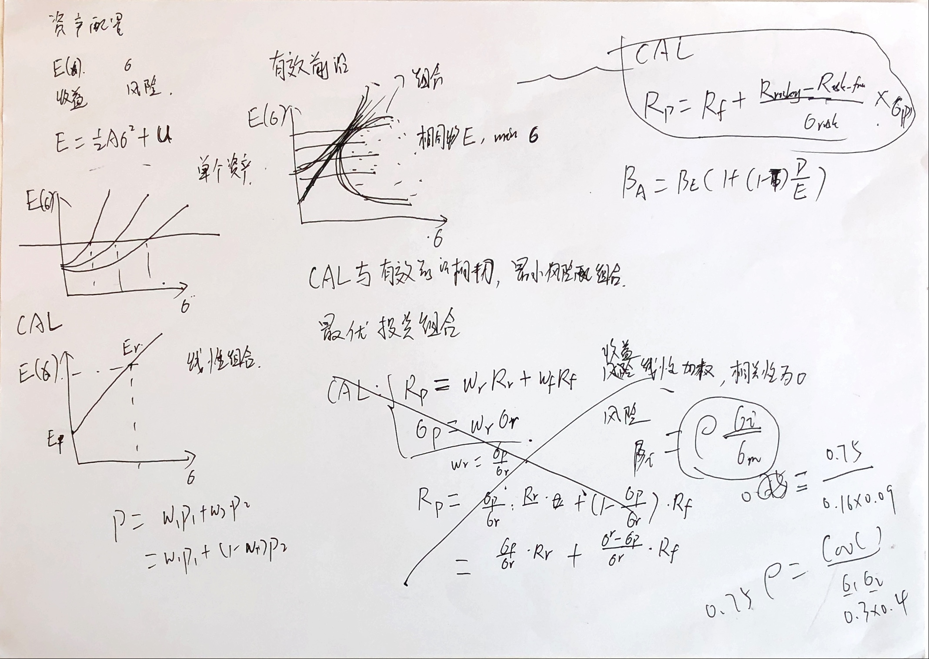
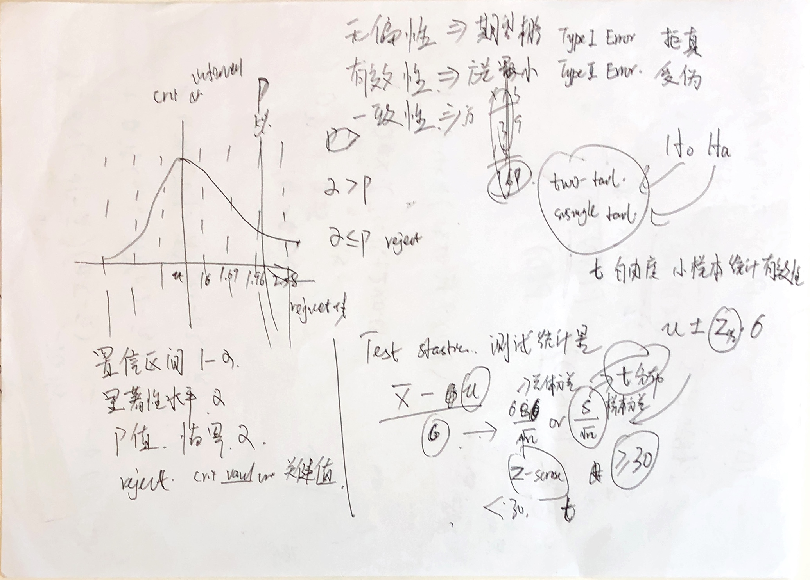

Slide 10
Practice: how to apply what I know
学以致用：用练习将所学的知识系统化地连接起来
练习题选择的顺序：
CFA官方网站的Practices 和 Mocks
CFA官方教材的课后练习题
Notes和中文教材中的例题
更进一步：利用所学分析当前发生的金融事件，比如货币政策、财政政策、分析某个公司的财务报表等

Slide 11
Mock Exam
原则：尽一切可能贴合实战
时间管理
饮食、精力、状态
错题收集与分析，知识盲点突破与巩固
隔段时间后，重做错题

Slide 12
Time & Energy
考试安排：上午9—-12点，下午14—-17点，共计240道题，平均解题时间90s
形势总结：时间紧、压力大
考试的要求就是即时反应，根本没给时间去回顾和思索印象模糊的知识点，切勿恋战，一定要管理好时间
中午吃饭&休息时间最多只有一个小时（上午收试卷散场预计耽误20分钟，下午1点钟就开始进场），这一个小时的吃&睡将直接影响下午的精力和状态（如果可以，尽量找个人去陪考）

Slide 13
Good & Bad
Good
Bad
Learn：主动尝试了高效学习技巧
Mocks：贴合实战模拟
Time & Energy：符合预期
Reviews：做到部分，数量和时效性上均不够
Practices：前期过于忽视，造成后期压力过大
Strategies：整体规划过于粗略，忽视重要考量维度

Slide 14
The End

